Slide 1
Anorexia y bulimia
Comunidad 7
Nombre de la comunidad: NIFEKALI
Integrantes:
Lizbeth Godínez Rangel
Fernanda Guadalupe Exiga Gutiérrez
Karla Andrea Cortes Rodríguez
Elizabeth Dorantes Díaz

Slide 2
TRATAMIENTO DIETETICO-NUTRICIONAL:
El objetivo del tratamiento dietético de los pacientes ambulatorios es establecer hábitos alimentarios normales.
La meta es alcanzar un peso con el cual se normalicen las funciones fisiológicas, incluyendo la menstruación.
La motivación del paciente es fundamental y se logra con el apoyo psicológico y las charlas educativas a cargo del plantel médico y del nutricionista.
El tratamiento debe ser individualizado y dirigido a las áreas específicas que requieran modificación.

Slide 3
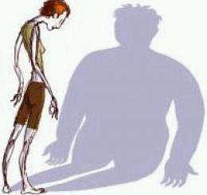
SIGNOS FISIOLOGICOS CORPORALES - SINTOMAS
Disminución de peso significativa con atrofia muscular y prominencias óseas (ej.: costillas y escápulas visibles).
Excesiva sensibilidad al frío.
Piel pálido-amarillenta, reseca. Puede haber acné y pérdida significativa del cabello, debido a anemia y trastornos hormonales.
Debilidad y mareos.
Palpitaciones. Ritmo cardíaco alterado, hipotensión.
Calambres musculares.
Halitosis (mal aliento).
Agrandamiento de las glándulas parótidas.
Constipación.

Slide 4
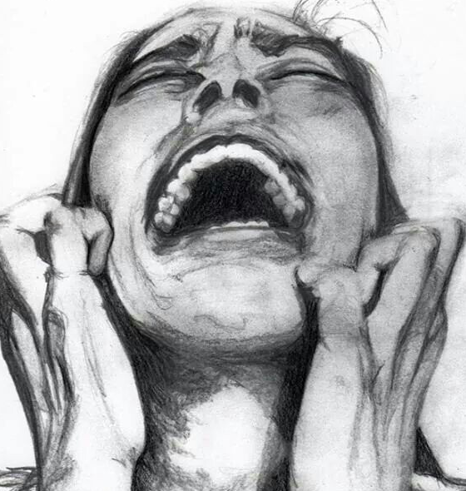
Meteorismo (gases intestinales).
Trastornos auditivos (sensación de un "eco") por pérdida del tejido graso en áreas específicas del oído.
Propensión a las infecciones debido a inmunodeficiencia (anginas a repetición, bronquitis, resfriados frecuentes, ganglios palpables).

Slide 5

Una persona puede esconder una bulimia debajo de una excelente figura o estando excedida de peso.

Slide 6
Secuelas cardiovasculares:
- Arritmias: extrasístoles supra ventriculares y ventriculares - bloqueos de ramas H. de Hiss - bradicardia
- Disminución del tamaño cardíaco : corazón “en gota”
- Prolapso de válvula mitral: según el grado de severidad, es una de las causas principales de muerte súbita, junto con las arritmias producidas por otros mecanismos
- Hipotensión
- Extremidades frías
- Cierto grado de insuficiencia cardíaca
Secuelas dermatológicas:
- Alopecía (caída del cabello): miniaturización de los folículos pilosos, cabello fino, ralo y quebradizo
- Acné tardío
- Piel pálido-amarillenta y seca, con tendencia a la ruptura de vasos capilares (“arañitas”)

Slide 7
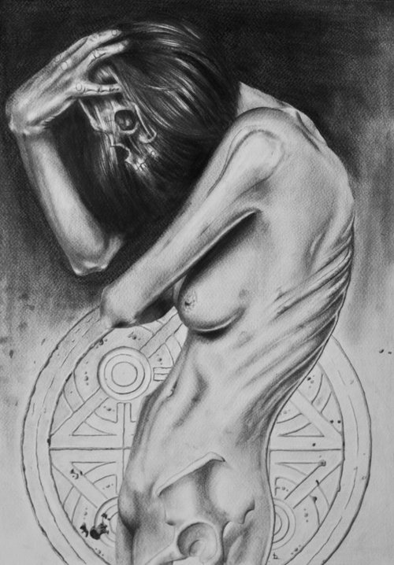
Secuelas nerviosas:
- Anomalías electroencefalografías
- Atrofia de determinadas áreas cerebrales a expensas de dilatación ventricular: afortunadamente suele ser reversible con la recuperación nutricional
- Psicosis

